Slide 1
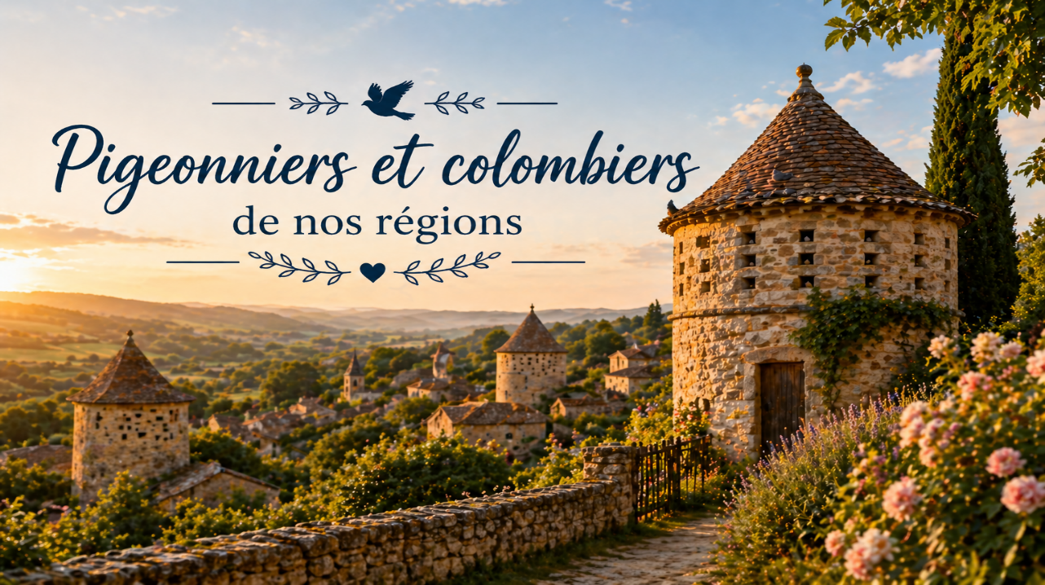




Slide 2
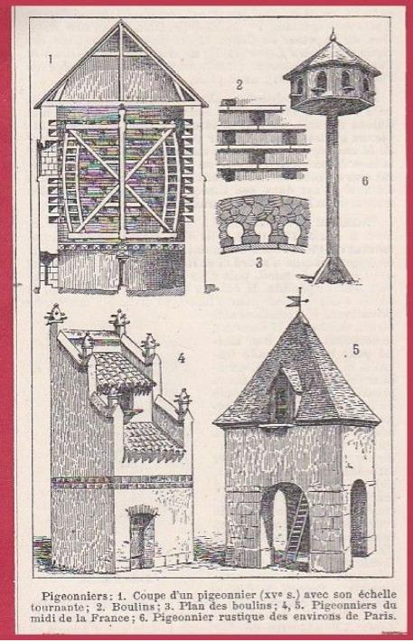
Dans l'antiquité le pigeon était considéré comme un oiseau protégé des Dieux, et fut donc sujet de vénération.
Par la suite, il fut élevé, à des fins plus économiques. En effet, sa chair était très appréciée et le guano (fiente), appelé aussi “colombine” se révéla être l'engrais le plus efficace pendant une longue période allant du Moyen-Âge au XIXème siècle.
Des pigeonniers furent bâtis et leur construction fut réglementée différemment suivant les régions :
Au nord de la France, seuls les seigneurs eurent le droit d'en posséder. Au sud, pays de droit plus libéral tout le monde avait le droit d'en posséder. Leurs dimensions furent fonction de la superficie des terres des propriétaires.

Slide 3
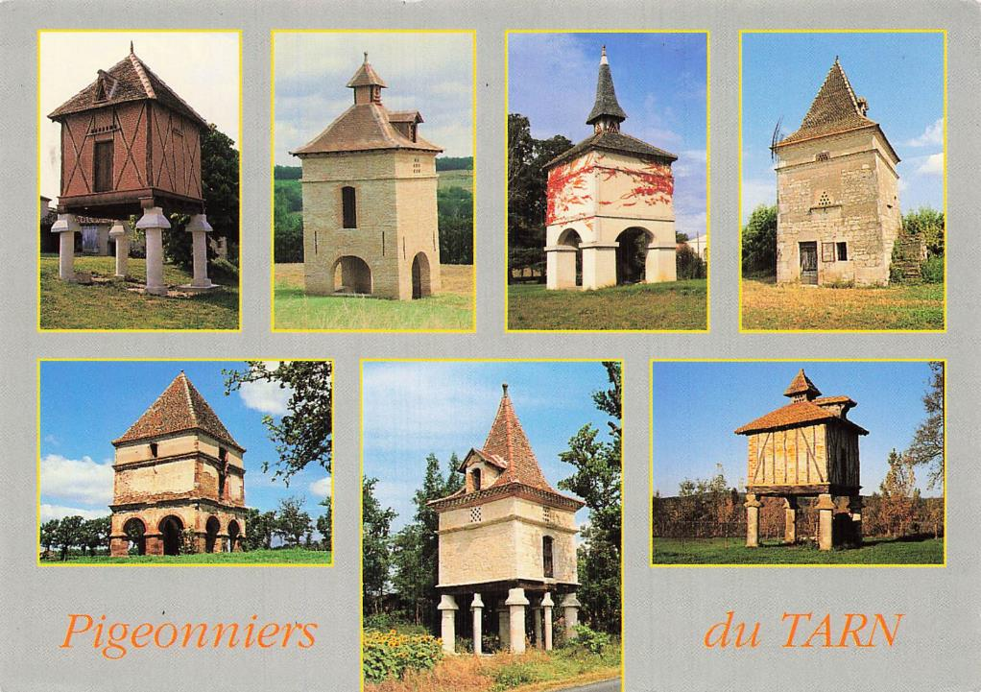

Slide 4
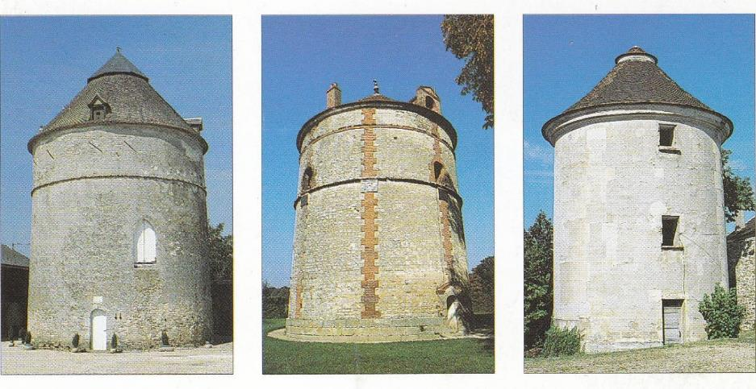
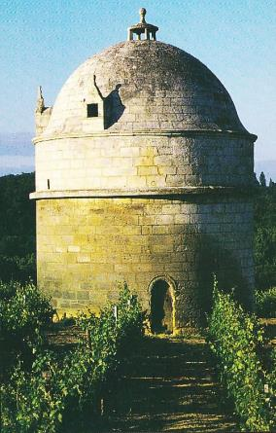

Slide 5
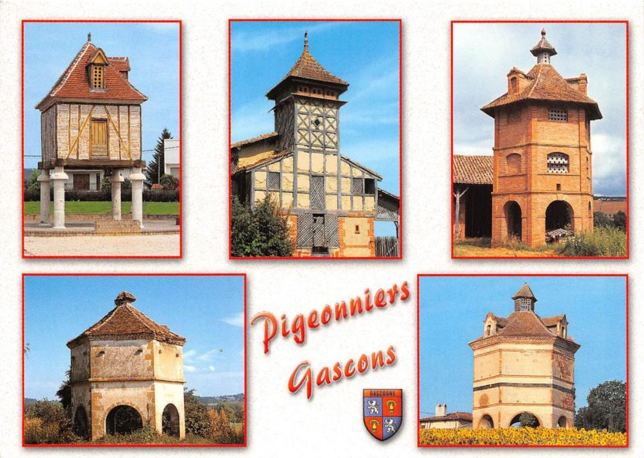

Slide 6
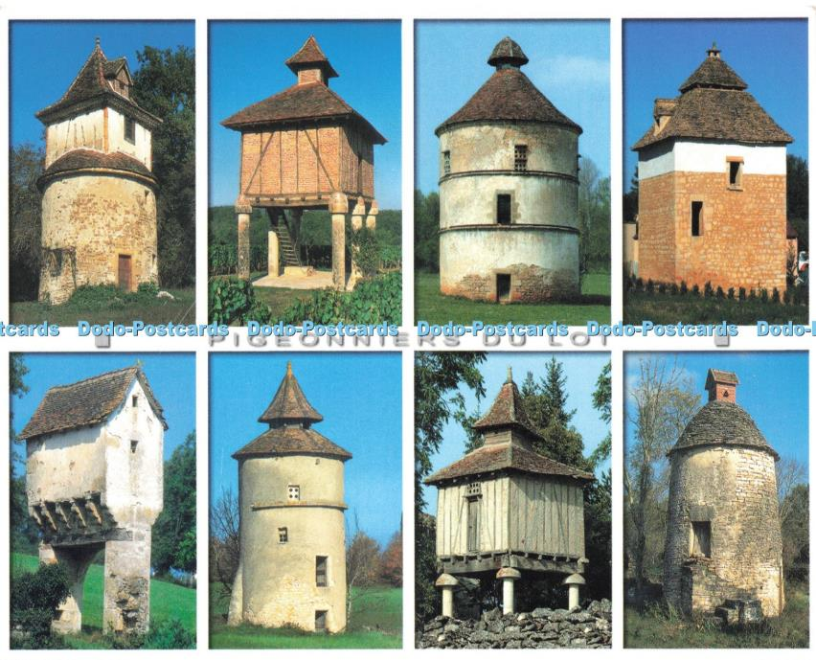
Le LOT
1 - Fons: intéressant pigeonnier carré aux murs de briques sur colombages et lucarne unique en toiture, construit sur tour 5 6 7 8 cylindrique en pierres du pays.
2 - Caillac : beau pigeonnier
carré de briques et colombages du château de Lagrezette.
3 - Assier: important pigeonnier circulaire à deux volumes, construit en pierres du Lot.
4 - Salviac : pigeonnier quercynois.
5- Lavergne : ancien pigeonnier-porche seigneurial (IMH) d'un type assez rare, établi sur une porte de domaine.
6 - Lalbenque: beau pigeonnier cylindrique typique du Causse, surmonté d'un beau lanternon octogonal.
7-Fontanes : ce beau pigeonnier carré à colombages et briques comporte une toiture à quatre pans coiffée d'un lanternon trapu. La caisse est posée sur quatre colonnes coiffées du "capel" chapeau anti-rongeurs.
8- Ambeyrac : pigeonnier typique des Causses du Quercy, cylindrique, en pierres du Lot et toiture de lauzes.

Slide 7
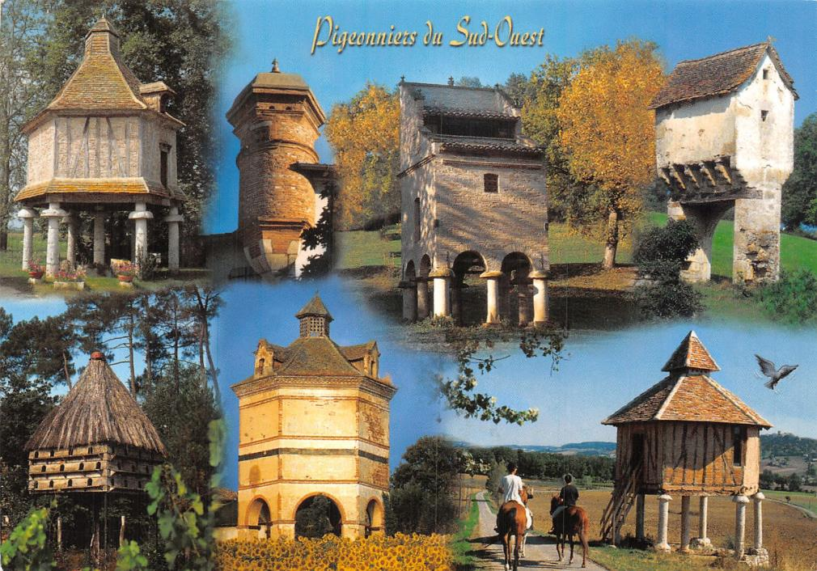

Slide 8
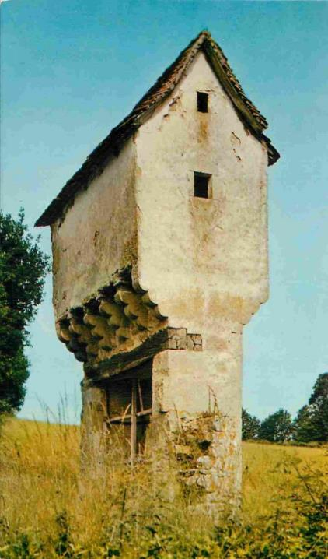
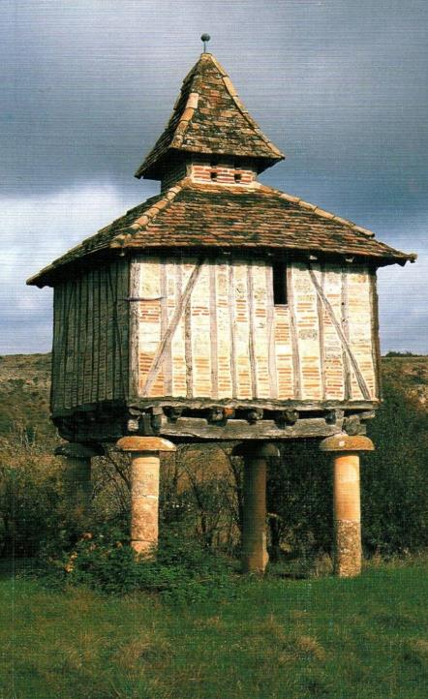
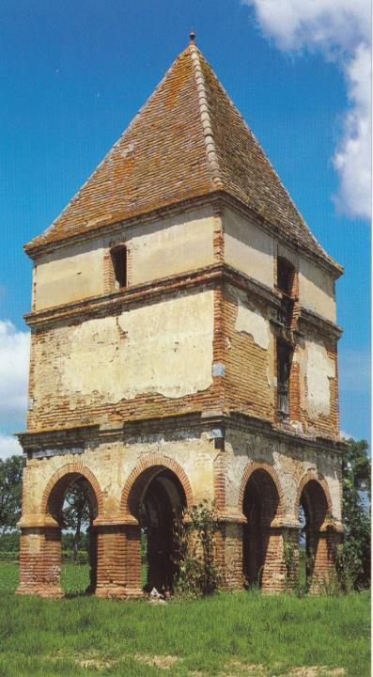

Slide 9
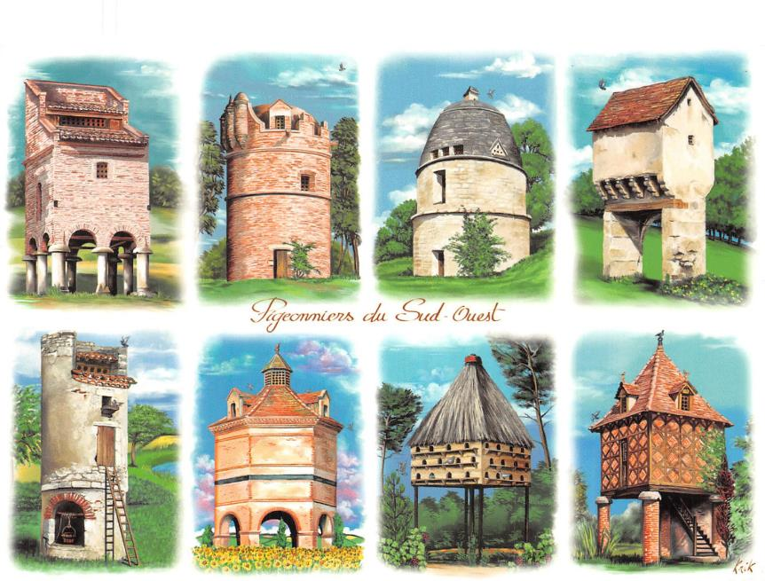
1-Saurs (81): beau pigeonnier de type toulousain, dit "pied de mulet" en raison de sa couverture décalée à deux toits successifs.
2- Montauban (82): à Montauriol, l'un des plus anciens de Gascogne, 1546. Appareillage en briques, de forme circulaire, avec coupole, créneaux et trois échauguettes. Classé M.H.
3 - Bon-Encontre (47): beau pigeonnier cylindrique en pierres à "Gardès".
4- Lavergne (46): ancien pigeonnier-porche seigneurial, d'un type assez rare, établi sur une porte du domaine.
5-Valeilles (82): au lieu-dit "Miroux", original pigeonnier sur puits, à toiture "pied de mulet" datant de 1840.
6-Isle-Jourdain (32): pigeonnier hexagonal sur arcades, lanternon et lucarnes à "En Gouardès".
7 - Saint-Savin (33): beau pigeonnier carré de construction paysanne en bois et toiture de brande.
8 - Lavaur (81): beau pigeonnier carré à colombages et briques, posé sur quatre piliers maçonnés de briques, au domaine de Bonnafous.

Slide 10
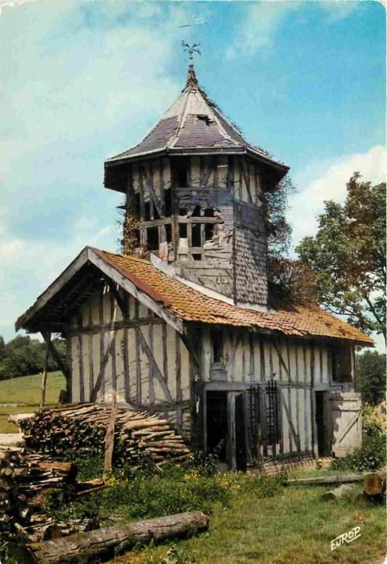
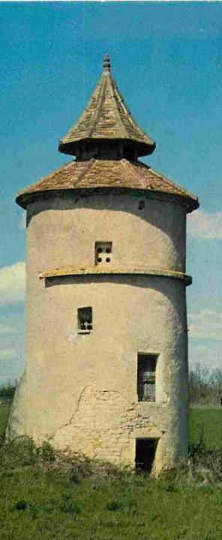
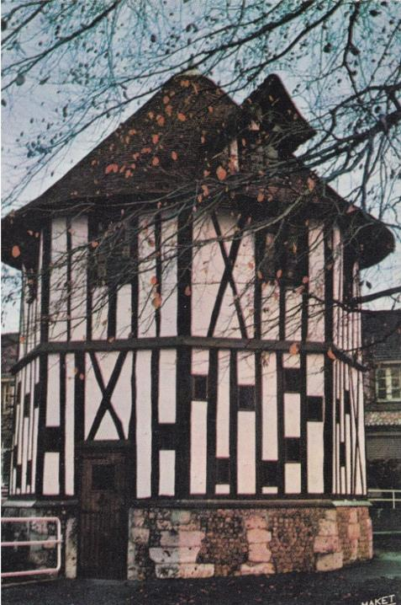

Slide 11
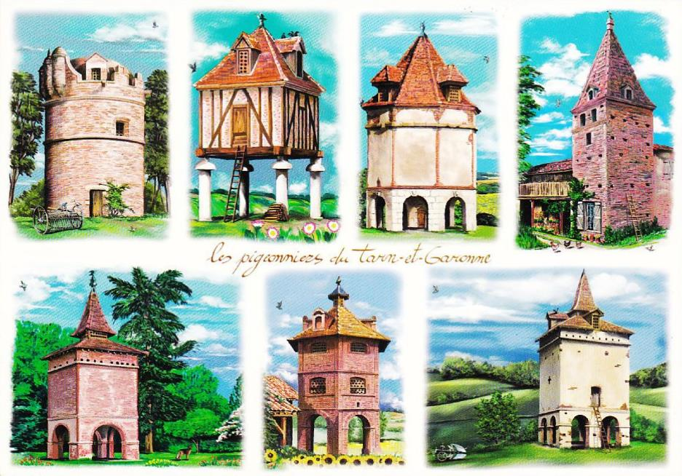
1 - Montauban : << Montaurial », le plus ancien et le plus beau avec un appareilage en briques, circulaire avec coupole, créneaux et trois échauguettes.
2-Valence-d'Agen: beau pigeonnier
à colombages el briques, restauré par la commune.
3- Espalais: beau pigeonnier octogonal sur arcades, pilier central s'ouvrant sur un escalier en colimaçon.
4- Meauzac pigeonnier-tour sur angle de ferme.
5-Villemade: beau pigeonnier massif sur arcades, construit en briques.
6- Vigueron: pigeonnier de briques, hexagonal sur arcades.
7-Mas-Grenier: en briques et quadrangulaire à huit arcades.

Slide 12
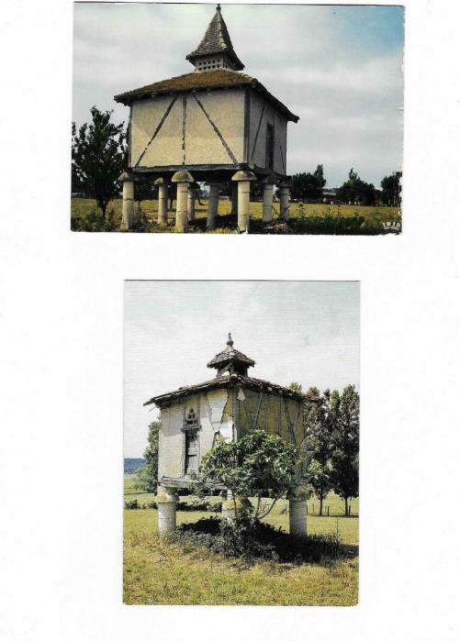
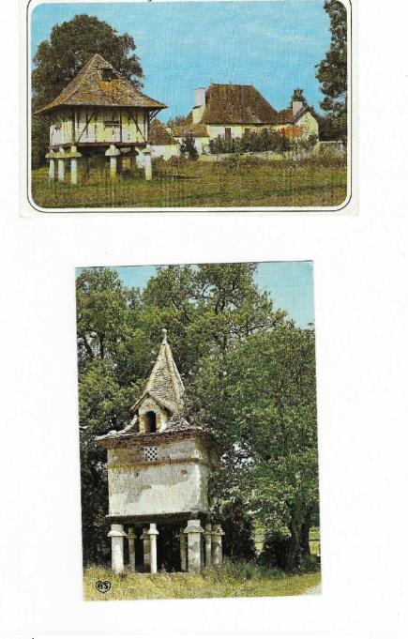
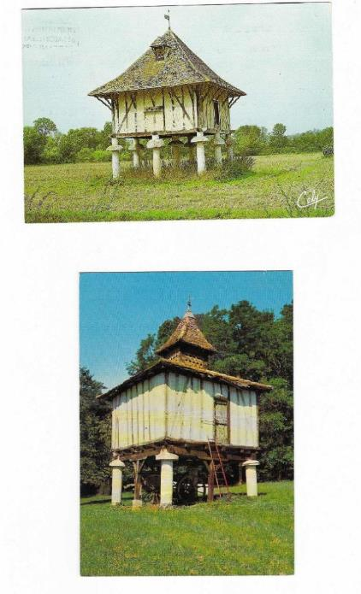

Slide 13
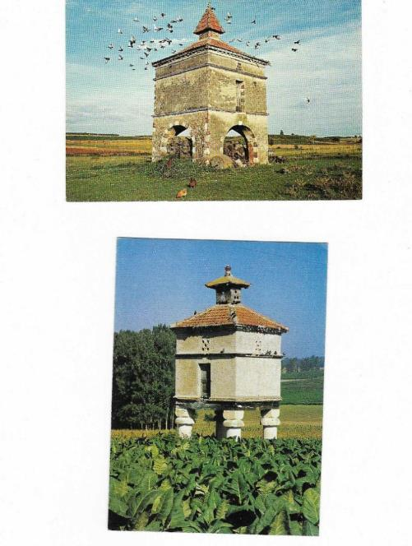
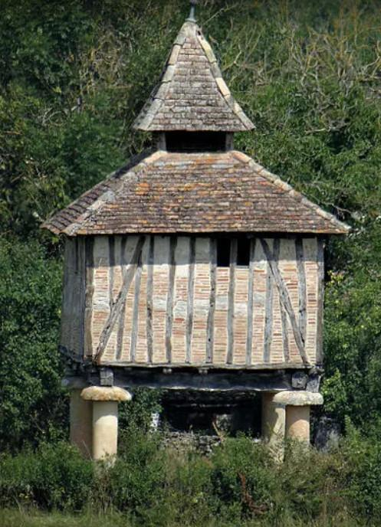
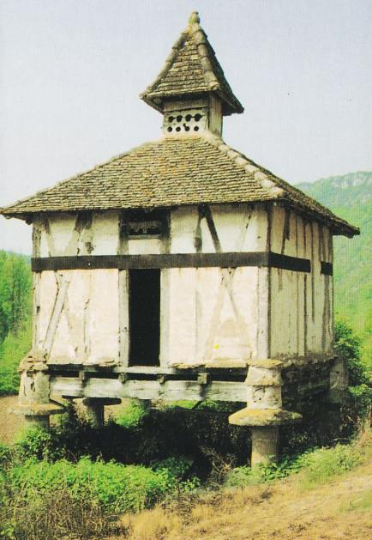

Slide 14
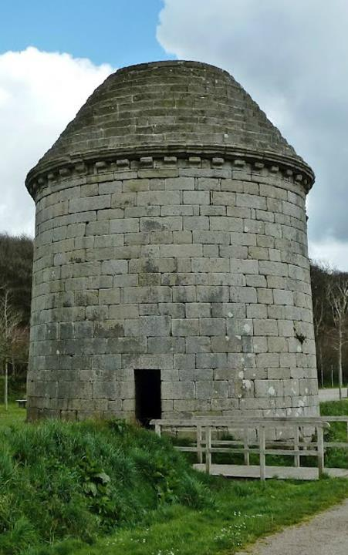
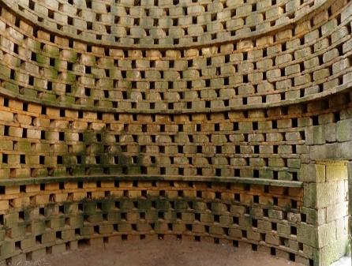
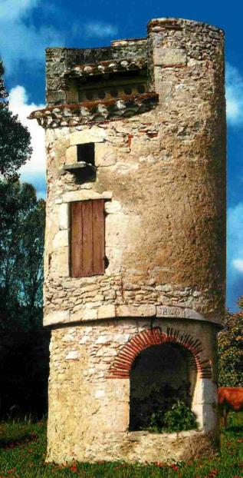

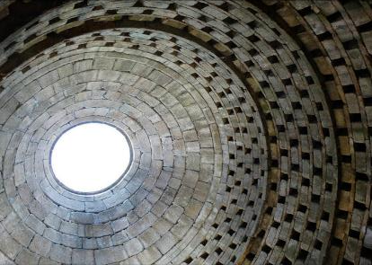

Slide 15
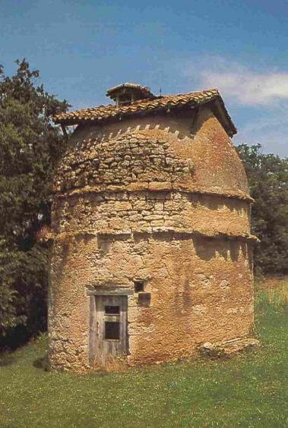
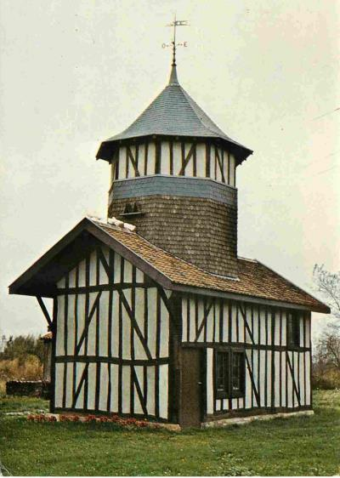
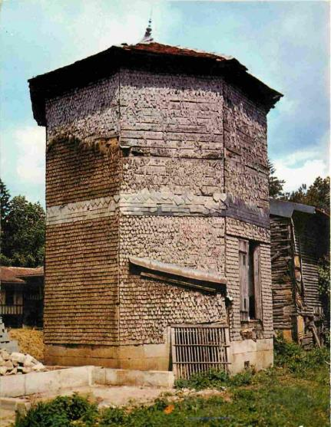

Slide 16
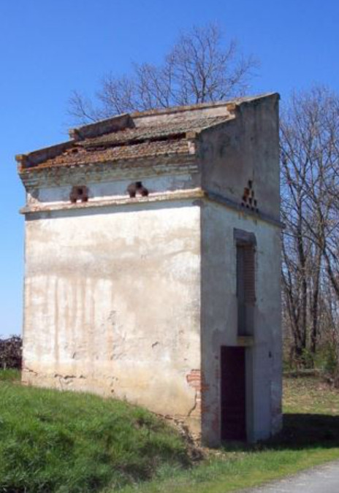
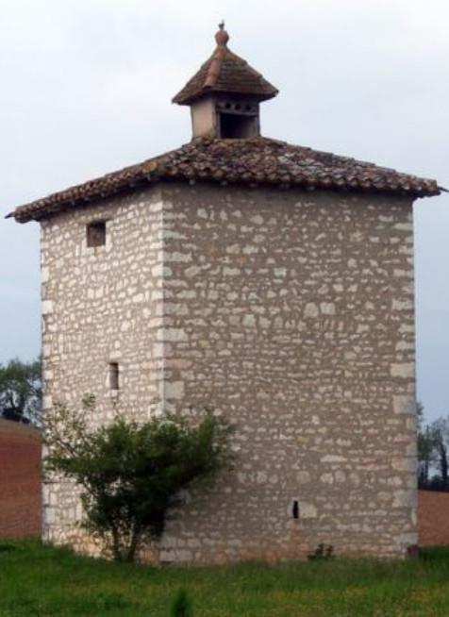
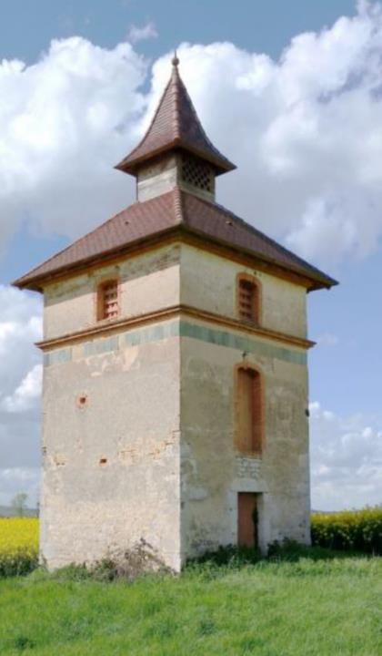

Slide 17
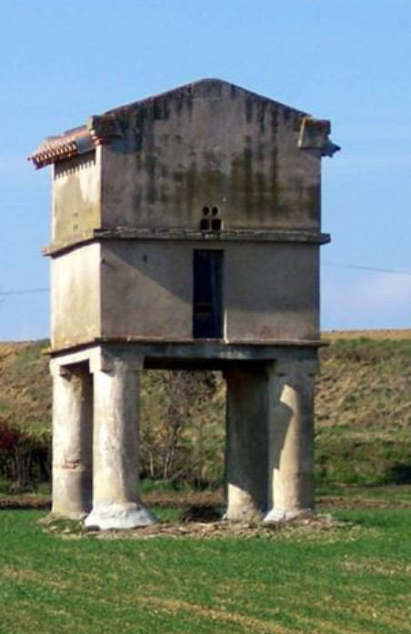
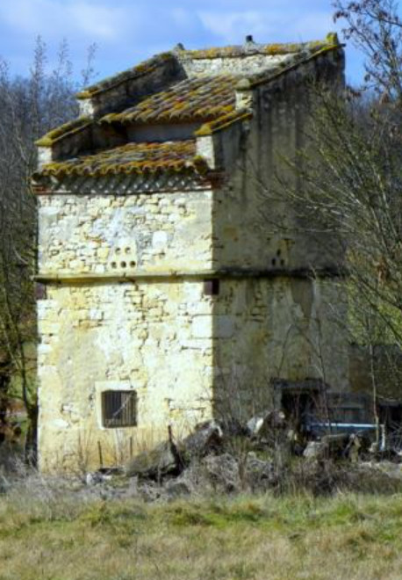
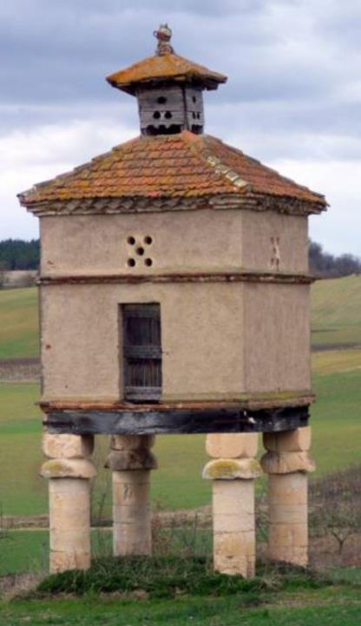

Slide 18
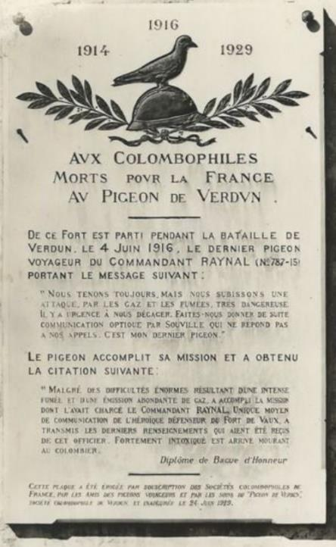
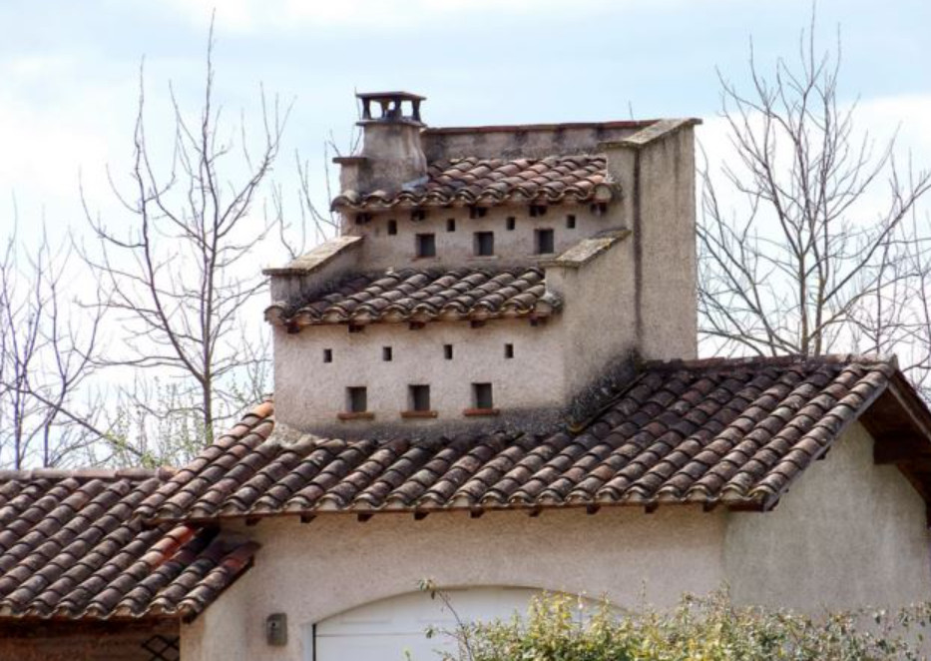

Slide 19


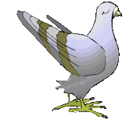

Commentaires et images du NET:

